Slide 1


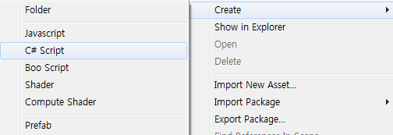
Script를 담는 그릇, Class(클래스)

Slide 2
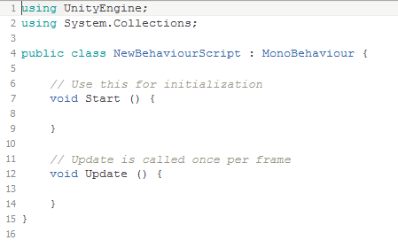
Script를 담는 그릇, Class(클래스)
Class의 이름
Class의 내용
Script의 이름과 class의 이름은 일치되어야 한다.

Slide 3
스크립트의 핵심요소, 변수와 함수
사람들끼리 대화할 때 명사와 동사가 사용되듯이, 유니티에서 기본되는 개념이 변수와 함수이다.
변수
함수
수치, 혹은 문자 등
데이터를 넣어놓기 위해 확보해 둔 공간
Int A = 17;
변수를 변화시키기 위해
컴퓨터와 사용자가 미리 정해놓은 규칙
void Update( ){ }

Slide 4
스크립트의 핵심요소, 변수와 함수
변수
이름, 나이, 키, 몸무게
체력, 연애횟수,
학년 등등…
명사
함수
동사
말하다, 때리다, 먹다,
싸다, 달리다 등등…

Slide 5
스크립트의 핵심요소, 변수와 함수
오른쪽 키가 눌리면 마법사는 오른쪽으로 10m 움직인다.
오른쪽 키가 눌리면 마법사는 오른쪽으로 10m 움직인다.

Slide 6
개발의 기본 요소, 변수
데이터 타입 | 예 시 | 설 명
Int | ...-3, -2, -1, -, 1, 2, 3... | 정수타입의 변수. 1, 2, 3과 같이 정수로 떨어지는 수들을 위해 사용하는 변수의 종류이다. 숫자이기에 변수 간의 크고 작음의 구분이 가능하다.
float | ...-0.2f, -0.1f, 0f, 0.1f, 0.2f... | 소수 타입의 변수. 0.1, 0.001 등 소수점 단위까지 사용해야 하는 변수의 종류이다. 숫자라서 변수 간의 크고 작음의 구분이 가능하다.
bool | True, False | 참과 거짓. 2가지 중 하나의 값이 들어가는 스위치와 같은 역할을 하는 변수. 숫자가 아니기에 변수 간의 크고 작음의 구분은 불가능하지만 지금 활성화/비활성화에 대해서 체크를 할 수 있다.
string | null, “abc”, “안녕”... | 숫자가 아닌 문자열을 저장하기 위한 변수 타입. 화면에 텍스트를 출력하거나 텍스트가 맞는지 틀리는지 체크하는 용도로 사용한다.
enum |  | 상태값을 문자로 표현할 수 있다. 숫자를 문자로 표현할 수 있다. 열거형으로 활용되며 처음으로 설정한 문자를 0으로 정의하며 열거상태에 따라 뒤쪽으로 1씩 증하는 값을 가진다.

Slide 7
개발의 기본 요소, 변수
데이터 타입 | 예 시 | 설 명
GameObject | Scene뷰에 있는 오브젝트, 프로젝트 | 유니티 C#에만 존재하는 변수 타입. Scene 뷰에 존재하는 오브젝트, 혹은 Project 뷰에 있는 Prefab을 스크립트에서 사용하고 싶을 때 GameObject 타입으로 변수를 선언해서 사용할 수 있다.
Transform | Scene 뷰에 좌표값을 가지고 있는 오브젝트 | 3D를 기반으로 한 유니티 엔진에서 Scene에 존재하는 오브젝트의 좌표, 회전값, 크기를 저장하기 위한 변수 타입이다.
Vector2 | (0, 0), (134,234), (-34,2)...(x,y) | (x, y)처럼 2가지의 값을 묶어서 갖고 있는 변수 타입. 가로, 세로로 된 이미지의 사이즈나 마우스의 위치 (x, y)의 좌표값을 표기하기 위해 사용되는 변수 타입
Vector3 | (0,0,0), (1,2,3)....(x,y,z) | (x, y, z)처럼 3가지의 값을 갖고 있는 변수 타입. 3D오브젝트들의 좌표/스케일 값을 표기하는데 자주 사용되지만, 어떤 경우에는 (현재의 수치, 바뀔 수치, 바뀔 시간)으로 사용되기도 하는 등 3가지의 값을 다양하게 묶어서 사용되는 변수 타입이다.

Slide 8
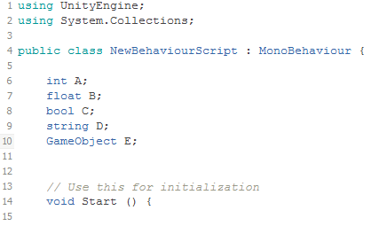
개발의 기본 요소, 변수
왜? 문장의 끝에 ; 을 넣어야 하는가?
컴퓨터는 Script 내의 글을 일렬한 줄로 쭉 연결하고 한 글자씩 읽다가 마침표가 보일 때마다 한 줄씩 끊고, 각각 한 줄씩을 순차적으로 실행한다.
; 부호는 한 줄이 끝났구나 라는 것을 컴퓨터에게 알리는 마침표이다.

Slide 9
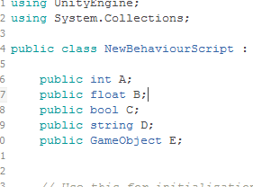
개발의 기본 요소, 변수

Slide 10
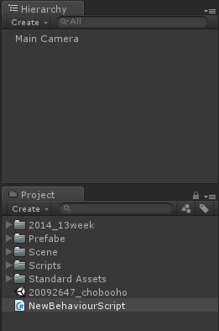
개발의 기본 요소, 변수

Slide 11
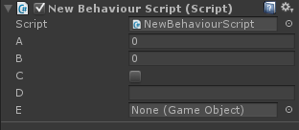
개발의 기본 요소, 변수
※ 변수의 선언방식
Public int A ;
사용권한 타입 이름 마침표

Slide 12
부품을 움직이게 하는 동력, 함수
※ 함수의 역할과 구조, 그리고 함수의 종류
Public void Move ( ) { }
사용권한 타입 이름 전달값 실행 구문
 | 종류 | 선언 | 실행조건
함수 | 시점함수 | 필요함 | 특정 시점에 따라 자동으로 실행
 | 일반함수 | 필요함 | 실행문으로 실행
 | 기본제공 함수 | 필요 없음 | 실행문으로 실행

Slide 13
부품을 움직이게 하는 동력, 함수
※ 함수의 역할과 구조, 그리고 함수의 종류
Public void Move ( ) { }
사용권한 타입 이름 전달값 실행 구문
 | 종류 | 선언 | 실행조건
함수 | 시점함수 | 필요함 | 특정 시점에 따라 자동으로 실행
 | 일반함수 | 필요함 | 실행문으로 실행
 | 기본제공 함수 | 필요 없음 | 실행문으로 실행

Slide 14
부품을 움직이게 하는 동력, 함수
※ 함수의 역할과 구조, 그리고 함수의 종류
Public void Move ( ) { }
사용권한 타입 이름 전달값 실행 구문
 | 종류 | 선언 | 실행조건
함수 | 시점함수 | 필요함 | 특정 시점에 따라 자동으로 실행
 | 일반함수 | 필요함 | 실행문으로 실행
 | 기본제공 함수 | 필요 없음 | 실행문으로 실행

Slide 15
부품을 움직이게 하는 동력, 함수
※ 함수의 역할과 구조, 그리고 함수의 종류
Public void Move ( ) { }
사용권한 타입 이름 전달값 실행 구문
 | 종류 | 선언 | 실행조건
함수 | 시점함수 | 필요함 | 특정 시점에 따라 자동으로 실행
 | 일반함수 | 필요함 | 실행문으로 실행
 | 기본제공 함수 | 필요 없음 | 실행문으로 실행

Slide 16
부품을 움직이게 하는 동력, 함수
※ 함수의 역할과 구조, 그리고 함수의 종류
Public void Move ( ) { }
사용권한 타입 이름 전달값 실행 구문
 | 종류 | 선언 | 실행조건
함수 | 시점함수 | 필요함 | 특정 시점에 따라 자동으로 실행
 | 일반함수 | 필요함 | 실행문으로 실행
 | 기본제공 함수 | 필요 없음 | 실행문으로 실행

Slide 17
부품을 움직이게 하는 동력, 함수
※ 함수의 역할과 구조, 그리고 함수의 종류
Public void Move ( ) { }
사용권한 타입 이름 전달값 실행 구문
 | 종류 | 선언 | 실행조건
함수 | 시점함수 | 필요함 | 특정 시점에 따라 자동으로 실행
 | 일반함수 | 필요함 | 실행문으로 실행
 | 기본제공 함수 | 필요 없음 | 실행문으로 실행

Slide 18
부품을 움직이게 하는 동력, 함수
※ 선언만 해놓으면 자동실행되는 시점함수

Slide 19
부품을 움직이게 하는 동력, 함수
시점함수 | 필요 전달값 | 발동 시점
Start | 없음 | 단 한 번 실행 구문 안의 내용을 한 번씩 실행시킨다.
Update | 없음 | 매 프레임마다 실행 구문 안의 내용을 한 번씩 실행시킨다.
OnEnable | 없음 | 이 Script가 부착된 오브젝트가 활성화되는 순간마다, 실행 구문 안의 내용을 한 번씩 실행시킨다.
OnDisable | 없음 | 이 Script가 부착된 오브젝트가 비활성화되는 순간마다, 실행 구문 안의 내용을 한 번씩 실행시킨다.
OnTriggerEnter | 충돌체 | Trigger 속성의 충돌체가 특정 오브젝트와 부딪힌 순간, 실행 구문 안의 내용을 한 번씩 실행시킨다.
OnTriggerStay | 충돌체 | Trigger 속성의 충돌체의 경우 충돌체를 가진 오브젝트가 계속 겹쳐있는 동안, 매 프레임마다 실행 구문 안의 내용을 한 번씩 실행시킨다.
OnTriggerExit | 충돌체 | Trigger 속성의 충돌체의 경우 자신으로부터 특정 오브젝트가 자신의 충돌영역을 벗어나는 순간, 실행 구문 안의 내용을 한 번씩 실행시킨다.

Slide 20
사운드
사운드를 듣는 오디오 리스너(Audio Listener)
사운드를 발생시키는 오디오 소스(Audio Source)
오디오 소스에서 사용하는 오디오 데이터(Audio Clip)

Slide 21
사운드 적용하기
Plane 오브젝트 생성
Sphere 오브젝트 생성
Sphere 오브젝트의 Position을 Plane 오브젝트 위로 설정한다.
Sphere 오브젝트 이름 변경 : Ball
Ball을 선택

Slide 22
사운드 적용하기#1
Ball을 선택한 후 다음과 같이 컴포넌트를 추가한다.
Component → Audio → Audio Source
Play On Awake 옵션에 체크를 해제한다.
이 옵션이 활성화 되어있다면 게임이 시작되었을 때 오디오 클립을 무조건 한 번 실행시킨다.
Ding 사운드를 Audio Clip에 연결한다.

Slide 23
사운드 적용: 스크립트#2
C# 스크립트를 추가한다.
void OnCollisionEnter(Collision collision)
{
GetComponent<AudioSource>().Play();
}

Slide 24
사운드 적용: PlayOneShot
C# 스크립트를 추가한다.
public AudioClip clip;
void OnCollisionEnter(Collision collision) {
GetComponent<AudioSource>( ).PlayOneShot(clip, 0.8f);
}

Slide 25
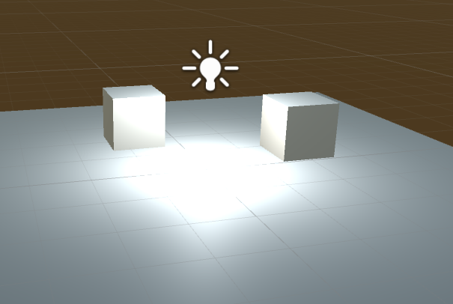
스크립트 활용하기 - MOVE

Slide 26
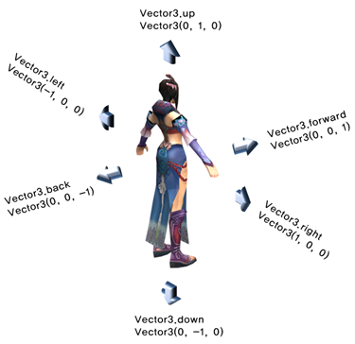
스크립트 작성하기
방향을 지시하는 용도로 사용할 때는 (x, y, z) 값을 0과 1로 표시한다.
거리를 지시하는 용도로 사용할 대는 (x, y, z) 값을 해당 크기만큼 표시한다.

Slide 27
스크립트 활용하기 – MOVE
Scene을 저장한다. [Move]
Cube가 전후좌우로 움직이게 만든다.
스크립트 생성하기 – Move

Slide 28
스크립트 작성하기
public class Move : MonoBehaviour { float speed = 20.0f;
void Update () {
// 키보드 입력 스크립트
float h = Input.GetAxis(“Hori”);
float v = Input.GetAxis(“Vertical”);
// 이동 거리 보정 스크립트
h = h * speed * Time.deltaTime;
v = v * speed * Time.deltaTime;

Slide 29
스크립트 작성하기
// 실제 이동 스크립트
transform.Translate(Vector3.right * h);
transform.Translate(Vector3.forward * v);
}
}

